Slide 1
10482: The Candyman Can
★★★☆☆
題組：Problem Set Archive with Online Judge
題號：10482: The Candyman Can
解題者：林秉翰
解題日期：2017年5月25日
題意：有n(n≦32)顆糖果，每顆糖果重量不一定相同(w_{i} ≦ 20)，若要將這些糖果分成三堆，求出最大堆與最小堆重量差異最小的解。

Slide 2
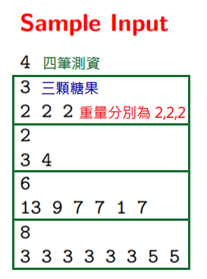
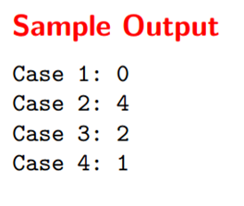
題意範例：

Slide 3
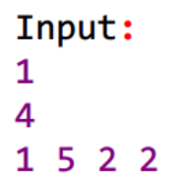
解法：用DP計算
解法範例：
  4顆糖果總重W=10
  建立二維陣列 dp[W+1][W+1]
  陣列dp[i][j]代表三堆重量分別為 i、j、W-i-j
  陣列dp[i][j]=1代表有解(可分堆)、0代表無解(無法分堆)

Slide 4
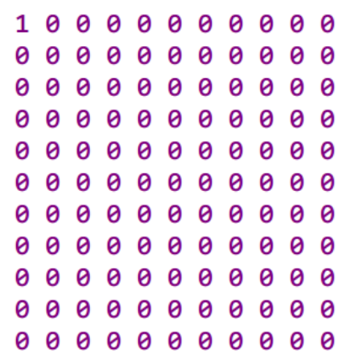
  一開始先dp[0][0]=1 (全部放第三堆)
  由此為起點計算dp

Slide 5
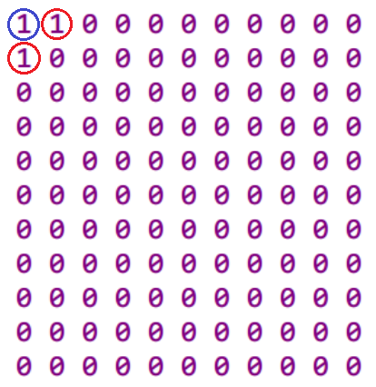
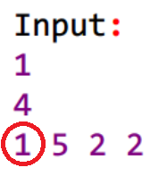
  第一顆糖果重量為1，則先找陣列中原本為dp[i][j]=1的位置(藍圈處)，再由此處往右及往下找1格(紅圈處)，並在dp填入1。

Slide 6
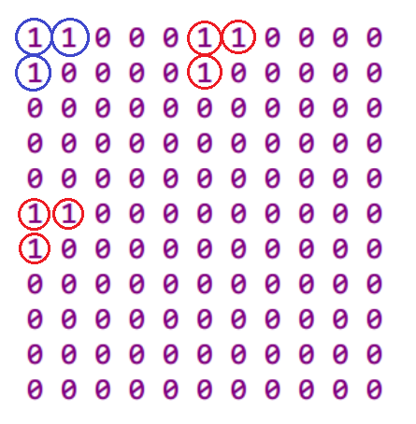
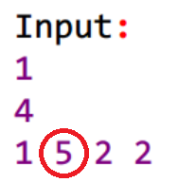
  第二顆糖果重量為5，則先找陣列中原本為dp[i][j]=1的位置(藍圈處)，再由此處往右及往下找5格(紅圈處)，並在dp填入1。

Slide 7
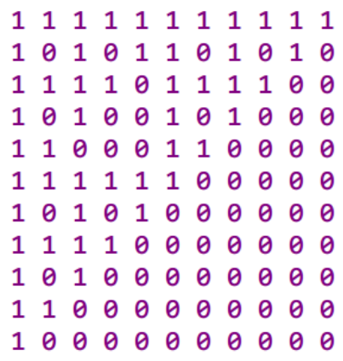
  用相同方法以此類推，完成dp陣列，最後結果如下：

Slide 8
  dp[i][j]=1代表可分堆的解
  第一堆重量：i
  第二堆重量：j
  第三堆重量：W-i-j
  找出三堆中最重及最輕的相減即為答案。
  此範例分成 2、 (1+2)、5 三堆，最後答案為 3 。
討論：
時間複雜度O(N*W*W)
(N:有幾顆糖果、W:全部糖果總重)

